Slide 1


Slide 2

Il convient de lancer le mode diaporama pour la diffusion de la leçon en classe
Réservé à l’enseignant (e)

Slide 3

Pictogrammes
Réservé à l’enseignant (e)

Slide 4
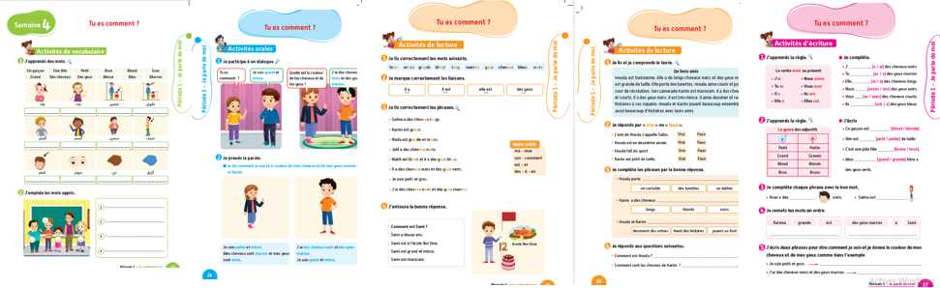
Contenu de la semaine
Réservé à l’enseignant (e)

Slide 5

Organisation de la semaine
Réservé à l’enseignant (e)
Séance 1
Séance 4
Présentation du vocabulaire
Exploitation du vocabulaire
Travail sur livret
Oral – Dialogue
Lecture – Texte
Écriture – Mots
Séance 2
Séance 5
Oral – Acte de parole 1
Écrit – Point de langue 1
Lecture – Mots avec difficultés
Oral – Prise de parole
Lecture – Compréhension de texte
Écriture – Phrases
Séance 3
Séance 6
Séance 2
Oral - Acte de parole 2
Écrit – Point de langue 2
Lecture – Phrases
Révision
Lecture offerte
Oral – Dialogue
Lecture - Lettre a - A
Ecriture - Lettre a - A

Slide 6



Plan de la séance 3
1. Acte de parole
Acte de parole 2 : « Demander et dire la couleur de ses yeux et de ses cheveux ».
Utiliser les adjectifs de description physique.
Lire et comprendre des phrases.

Slide 7



Bonjour les enfants ! La leçon de français commence maintenant. Soyez attentifs.

Slide 8
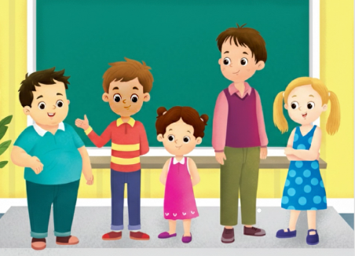
Avant de commencer la leçon, on va revoir la scène avec les mots de vocabulaire. Soyez attentifs.

Slide 9

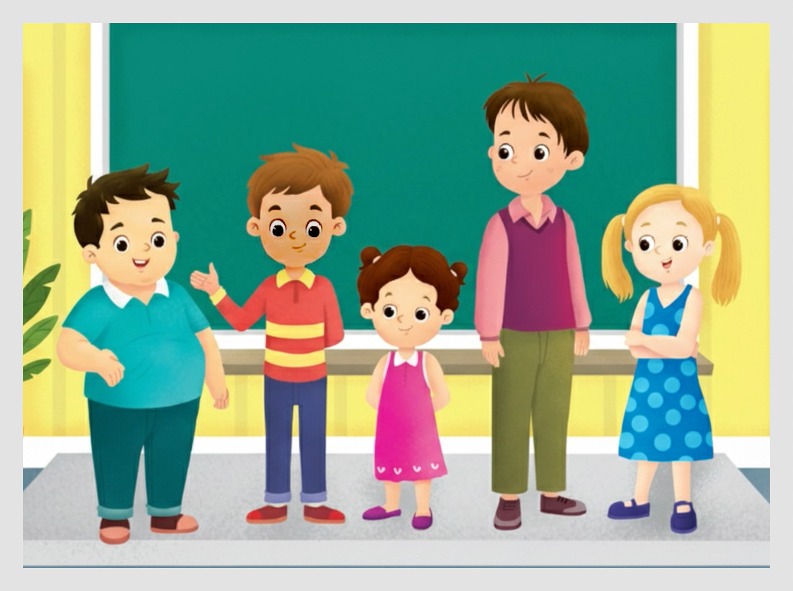

Lecture de la vidéo.

Slide 10

Qui veut passer au tableau pour décrire l’image ?

Slide 11

Maintenant, on passe à l’activité de l’oral. Nous allons apprendre à poser une question avec Majd et Nada.

Slide 12
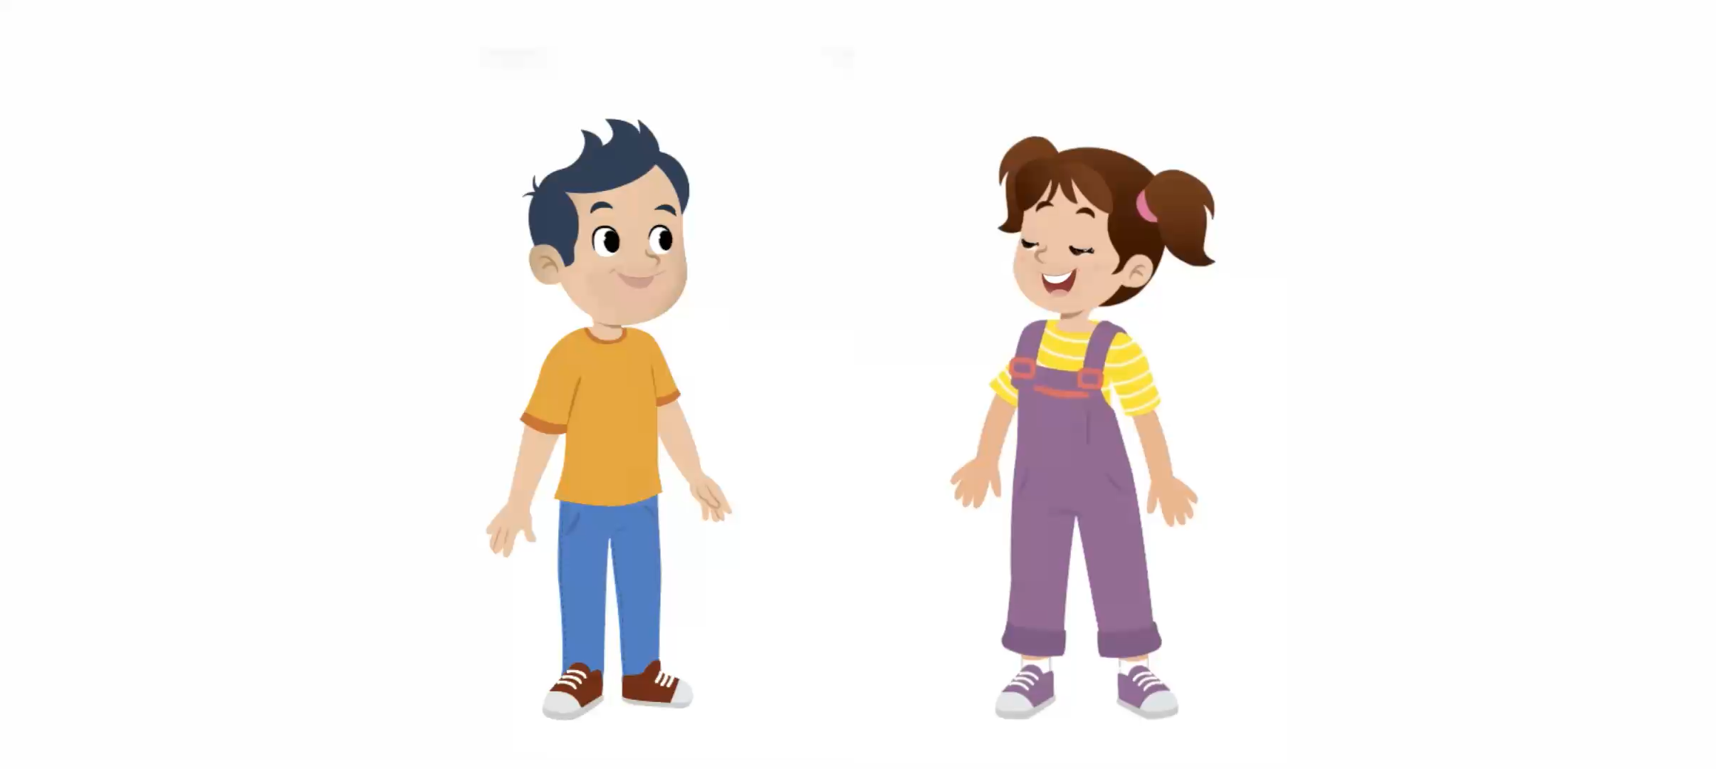
Lecture de la vidéo

Slide 13
Répétons ensemble.
Quelle est la couleur de
tes yeux et de tes cheveux ?

Slide 14


À votre tour. Qui veut poser la question en français ?
Quelle est la couleur de tes yeux et des tes cheveux?

Slide 15

Maintenant nous allons apprendre à répondre à la question :
« Quelle est la couleur de tes yeux et de tes cheveux ? ».

Slide 16

Lecture de la vidéo

Slide 17
Répétons ensemble les réponses de Nada et de Majd.
J’ai les cheveux bruns et les yeux marron.
J’ai les cheveux noirs et les yeux noirs.

Slide 18
Voici d’autres exemples.
J’ai des cheveux blonds et des yeux bleus.
Mes cheveux sont noirs et mes yeux sont verts.

Slide 19

Qui veut passer au tableau pour jouer la scène en français ? Il faut répondre avec la vraie couleur de vos yeux et de vos cheveux.
Quelle est la couleur de tes yeux et des tes cheveux?
J’ai les cheveux ___________ et les yeux _________

Slide 20

Chacun joue le dialogue en français avec son voisin. Il faut répondre avec la vraie couleur de vos yeux et de vos cheveux.
Quelle est la couleur de tes yeux et des tes cheveux?
J’ai les cheveux ___________ et les yeux _________

Slide 21
Plan de la séance 3
1. Acte de parole
Acte de parole 2 : « demander et dire la couleur de ses yeux
et de ses cheveux ».
2. Écrit : Point de langue
Utiliser les adjectifs de description physique.
Lire et comprendre des phrases.

Slide 22
Maintenant, on va apprendre à utiliser les adjectifs qualificatifs pour parler de son physique.
L’accord des adjectifs qualificatifs

Slide 23

Lecture de la vidéo

Slide 24
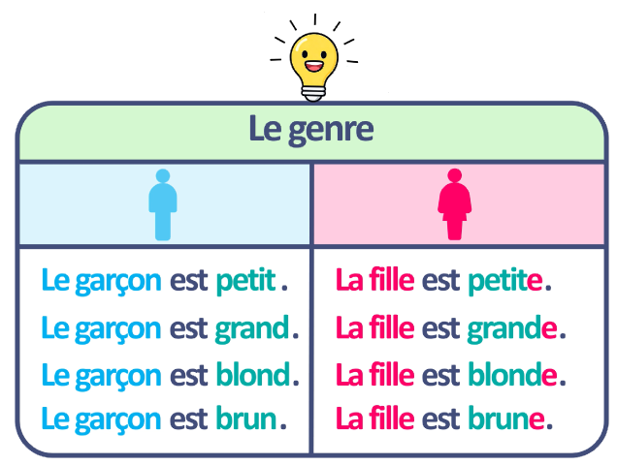
Répétons ensemble.

Slide 25
Qui veut compléter avec le mot « grand » ou « grande » ? Levez la main.
grand
grande
Salima est _____________ .

Slide 26
« Salima est grande ». Que signifie cette phrase ? Levez la main.
grand
grande
Salima est grande.

Slide 27
Qui veut compléter avec le mot « petit » ou « petite » ? Levez la main.
petit
petite
Anis est _____________ .

Slide 28
« Anis est petit ». Que signifie cette phrase ? Levez la main.
petit
petite
Anis est petit.

Slide 29
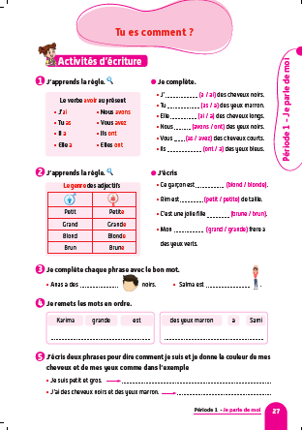
Prenez vos livrets à la page 27.

Slide 30

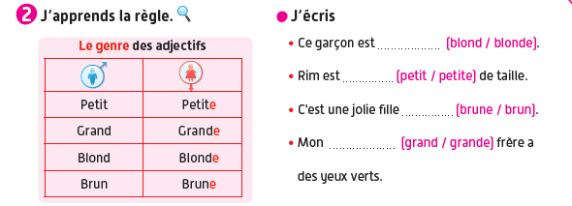
Vous allez faire l’activité 2. Je vais expliquer la consigne et passer entre les rangs pour vous aider.

Slide 31
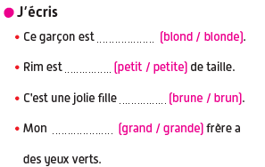
Corrigez.
blond
petite
brune
grand

Slide 32
Plan de la séance 3
1. Acte de parole
Acte de parole 2 : « demander et dire sa nationalité».
Utiliser les adjectifs de description physique.
3. Lecture
Lire et comprendre des phrases.

Slide 33

Maintenant, nous allons lire des phrases.

Slide 34
Lisez ces phrases en silence. Après, on va écouter une lecture audio.
Anissa a des yeux noirs.
Kamal est grand et mince.
Adam est petit. Il a des yeux bleus.
Lina a des yeux marron et des cheveux blonds .

Slide 35

Lecture de l’audio.
Anissa a des yeux noirs.
Kamal est grand et mince.
Adam est petit. Il a des yeux bleus.
Lina a des yeux marron et des cheveux blonds .

Slide 36

Qui veut lire la phrase ?
Anissa a des yeux noirs.

Slide 37
Qui veut lire la phrase ?
Kamal est grand et mince.

Slide 38
Qui veut lire la phrase ?
Adam est petit. Il a des yeux bleus.

Slide 39
Qui veut lire la phrase ?
Lina a des yeux marron et des cheveux blonds .

Slide 40
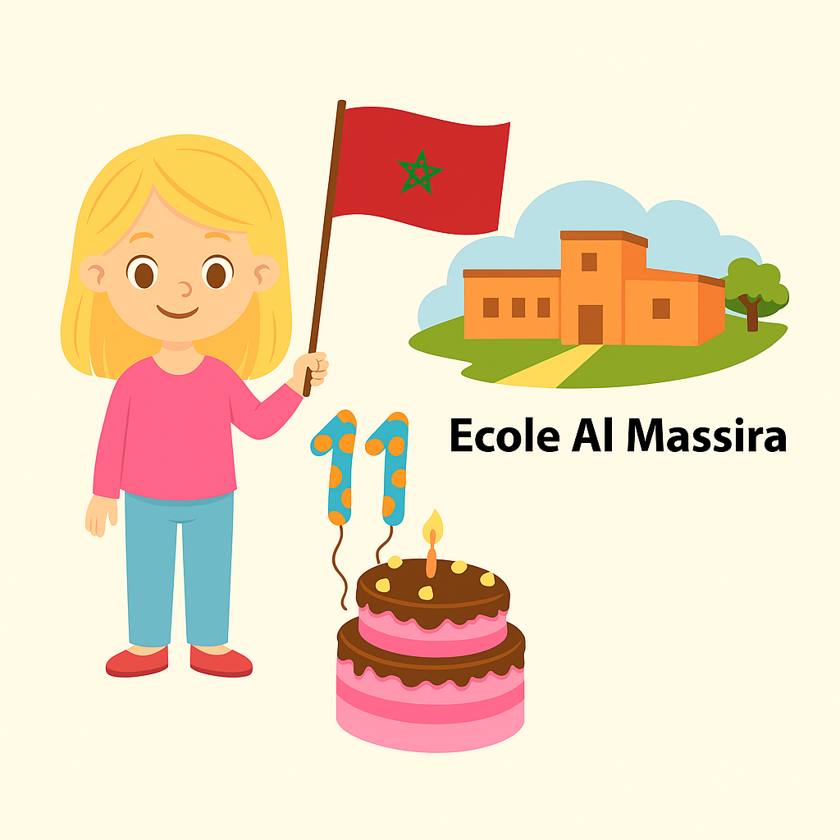
Maintenant, regardez cette image. Cette fille s’appelle Sofia.

Slide 41
Lisez cette question en silence.
Comment est Sofia ?
Elle a 11 ans.
Elle est petite et blonde.
Elle est marocaine.
Elle est à l’école Al Massira.

Slide 42

Prenez vos ardoises.

Slide 43
Ecrivez le numéro de la bonne réponse sur votre ardoise ( 1, 2, 3 ou 4 ).
Comment est Sofia?
Elle a 11 ans.
Elle est petite et blonde.
Elle est marocaine.
Elle est à l’école Al Massira.

Slide 44
Levez vos ardoises.

Slide 45
La bonne réponse est : « Elle est petite et blonde ». Qui veut expliquer la réponse ?
Comment est Sofia?
Elle a 11 ans.
Elle est petite et blonde.
Elle est marocaine.
Elle est à l’école Al Massira.

Slide 46
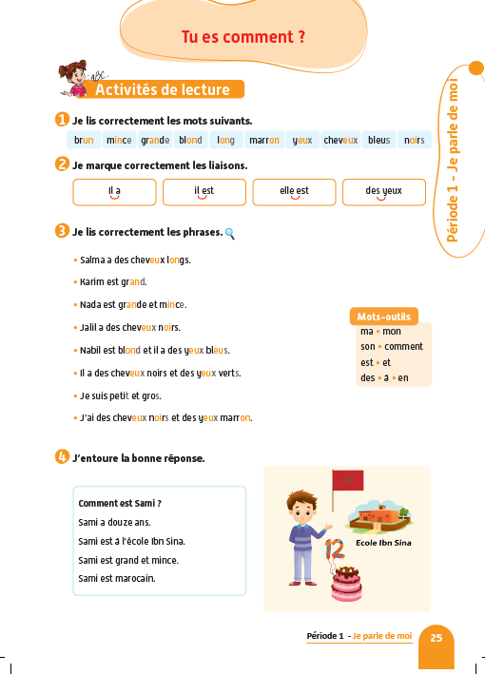

Prenez vos livrets à la page 25. Avec votre voisin, lisez et répondez à la question.
Je vais circuler entre les rangs pour vous aider.

Slide 47
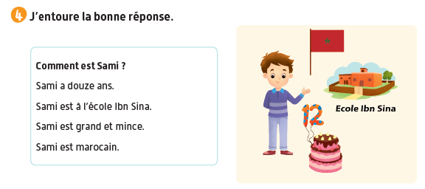
Corrigez.

Slide 48
La séance d’aujourd’hui est terminée. À la maison, lisez et recopiez les phrases de l’activité 3 sur votre cahier.

